Slide 1
连加、连减

Slide 2
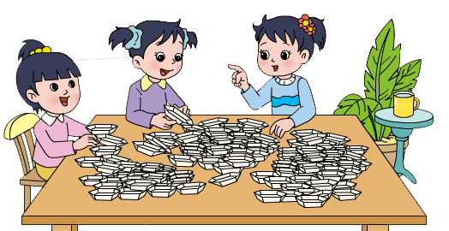
1
我折了27只。
我折了26只。
我折了19只。
72
只
还可以这样写：
1 9
4
6
1 9
+ 2 7
+ 2 6
三人一共折了多少只？
+ 2 7
4
6
7
2
4
19＋27＋26＝ （ ）
6
+ 2 6
想一想先算什么，再接着往下算。
7
2

Slide 3
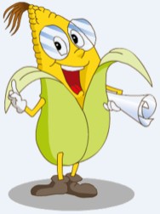
90－25－28＝
可以怎样写竖式？
37
9 0
6
5
9 0
－ 2 5
－ 2 8
－ 2 5
6
5
6
5
3
7
－ 2 8
3
7

Slide 4
1.
3 5
9 3
+ 2 4
－ 5 8
5
9
3
5
+ 1 7
－ 1 7
7
6
1
8

Slide 5
2.
23＋36＋27＝
86
45＋28＋16＝
89
92－44－23＝
25
2 3
4 5
9 2
+ 3 6
+ 2 8
－4 4
5 9
7 3
4 8
+ 2 7
+ 1 6
－2 3
8 6
8 9
2 5

Slide 6
2.
50－25－25＝
0
85－29－38＝
18
32＋32＋32＝
96
5 0
8 5
3 2
－2 5
－2 9
+ 3 2
2 5
5 6
6 4
－2 5
－3 8
+ 3 2
0
1 8
9 6

Slide 7
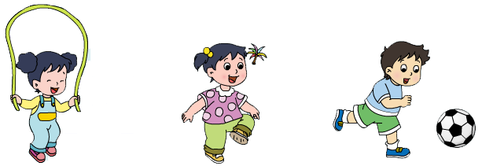
3.
37人
48人
14人
？人
37
＋
48
＋
14
＝
99

Slide 8
4.
上午摘了38个，下午摘了46个。
＋
＝
（ ）
（1）一共摘了多少个？
38
46
84
个
84
－
60
＝
（ ）
（2）运走60个，还剩多少个？
24
个

